Slide 1
戦争と平和
正義の戦争は
戦争で利益を得る者は

Slide 2
第二次大戦後の戦争
先進国間の戦争は起きていない
調停機関の活用（EEC→EC→EU キューバ危機後ホットライン)
代理戦争への転化(イラン-イラク戦争)
独立戦争（紛争）・代理戦争・民族紛争が混在している形が多い
ユーゴ紛争・ベトナム戦争

Slide 3
戦後の主な戦争
国家間の戦争
ベトナム戦争・中東戦争・イラン－イラク戦争・湾岸戦争・イラク戦争・アフガン戦争・朝鮮戦争
内戦・民族紛争
ユーゴ・ルワンダ・エジプト・ソマリア・スーダン・ティモール（インドネシア）・カシミール（インド・パキスタン）・チベット・コロンビア・アルゼンチンその他

Slide 4
戦争形態の変遷
 | 前近代 | 近代 | 現代
主体 | 王 | 国民国家 | 政府・組織
兵 | 傭兵 | 国民（徴兵制） | 専門家（軍人）
兵器 | 銃 | 大砲・機関銃・化学兵器・空爆 | ハイテク兵器（コンピュータ制御）
一般人 | 逃亡・被害少 | 総力戦・被害甚大 | ポンポイント爆撃・被害少・限定戦争のため、無関係の人は「観戦」
被害が少というのは、近代の総力戦に比較してという意味であって、被害はあまり
なかったという意味ではない。戦争は常に兵以外の民間人にも大きな被害をもた
らすものであった。

Slide 5
人々にとっての戦争(1)
大多数の人にとって破壊される価値
生命（テキスト第二次大戦の死者数参照）
安全
環境（ビデオ４：４５）
戦争から利益を得る人
経済的利益（武器商人、戦争特需）
朝鮮戦争は戦後日本の復興要因のひとつ
何故アメリカは10年ごとに戦争をするのか
勝者（領土・賠償・権力）

Slide 6
人々にとっての戦争(2)
もっとも悲惨な行為であるのに、先進国の人々にとっては、他人事・ゲーム的鑑賞の対象のようになっている。
ベトナム戦争での実況中継(世界で最初)
湾岸戦争(CNNを使っての周到な映像発信)
https://www.youtube.com/watch?v=YxsHKsqSK1I
https://www.youtube.com/watch?v=eFjsa0RwhOY
日本人の戦争に対する無関心？何故か

Slide 7
戦争は何故起きるのか（１）
トルストイ（「戦争と平和」）
王や皇帝の意思ではない。民衆の意思の総和
民衆が断固拒否すれば起きないか
クラウゼヴィッツ（プロシャの軍人・１８１２年戦争参加）
戦争は政治の延長
レーニン
帝国主義的領土拡大

Slide 8
戦争は何故起きるのか（２）戦後
植民地時代の残滓の拡大
独立時に本国が対立の火種を残す
中東戦争・インド－パキスタン・アフリカ
独立戦争ｏｒ独立時の内戦
ベトナム・中国・朝鮮・ユーゴ
独立後の資源の所有（イラン・イラク）
戦争を利益とする勢力（ショック・ドクトリン）
軍隊・軍需産業・メディアは

Slide 9
中東戦争の火種
19 世紀 シオニズム（ユダヤ民族祖国再建運動）始まる。
1915 英国、アラブに対して「フサイン・マクマホン協定」
1916 英国、仏・露に対して「サイクス・ピコ協定」
1917 英国、ユダヤに対して「バルフォア宣言」
1920 英国、パレスチナ委任統治権獲得。パレスチナ・アラブの反英・反ユダヤ闘争起こる。
1945 アラブ連盟成立。第二次世界大戦終わる。
1947 国連、米ソの合意の元でパレスチナ分割案可決。
1948 英国のパレスチナ委任統治終わる。
イスラエル国家の独立宣言。
第一次中東戦争（パレスチナ戦争）勃発。
以後長い戦争、現在でも紛争継続出口見えず

Slide 10
インド-パキスタン、アフリカ
インド独立
インド(ヒンズー教徒)とパキスタン(イスラム教徒)に分け、更に、パキスタンは東(現在バングラデシュ)と西に分割
分割独立に反対したガンジーは暗殺(統一のシンボルの喪失)
タミール人の住む地域を国境の両方に(現在に続く紛争の原因)
アフリカ 人為的な国境線で紛争の火種

Slide 11
資源をめぐって(資源は誰のものか)
石油産地は戦後多く紛争地域となっている
例外はアメリカとソ連(ロシア)
石油は新しいエネルギー(高度な技術が必要 木材・石炭と比較)
石油産地は多くが植民地だった→先進国が開発(莫大な資本投入と利益)
産地が戦後独立→施設の国有化→開発国と紛争に(西アジア、南米)

Slide 12
正義の戦争はあるのか
民族独立戦争は正義か ベトナム戦争
独裁政府を倒すテロは正義か
現在戦争は各地で起きている。（日本も危険）
民主主義的政治の度合いが高い国では戦争が起きる度合いが小さい。（テキスト参照）

Slide 13
ベトナム戦争
映像
ドミノ理論 米ソ対立が背景
世界の警察意識
傀儡政府 アメリカの世界支配の常套手段
虚偽による戦争開始
民衆の離反

Slide 14
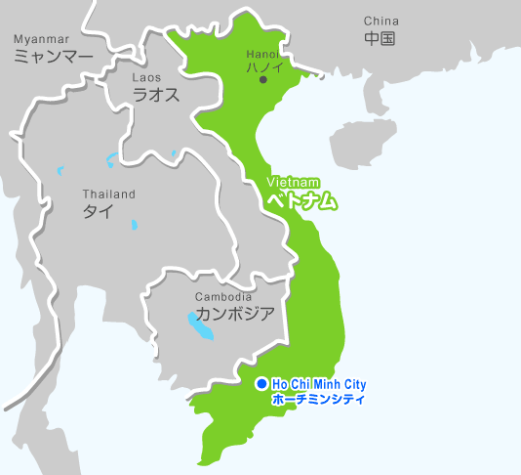
http://abroad.travel.yahoo.co.jp/tif/bin/country_guide/areacd=0100/countrycd=VN/

